Slide 1
Карта
4
3
5
2
6
7
1
старт
финиш

Slide 2
ТАРАБАРЫ
ЙИПАЫБЛАГОАОДПОТРЕБНОСТЬХЩШЦМЛ
ВЛЭКОНОМИКАДАГВЕЫЧЬЛВЫБОРГЩАШВГ
ГПЖИДЕНЬГИДАВЕОБМЕННВНВРЫНОКСБД
ЦЕНАДОАНШДОХОДГАГЛЯКФЕКУЧТОВАРЩ

Slide 3
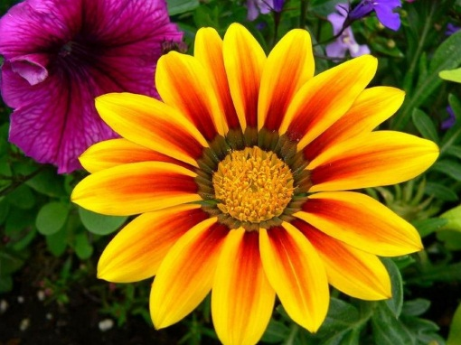
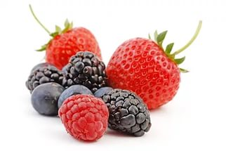
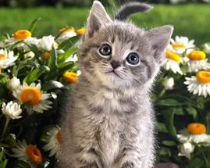
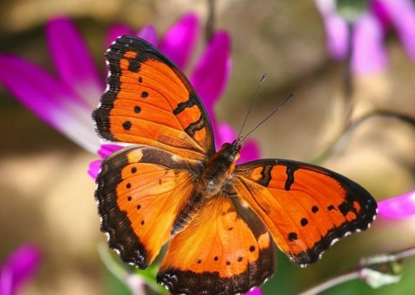
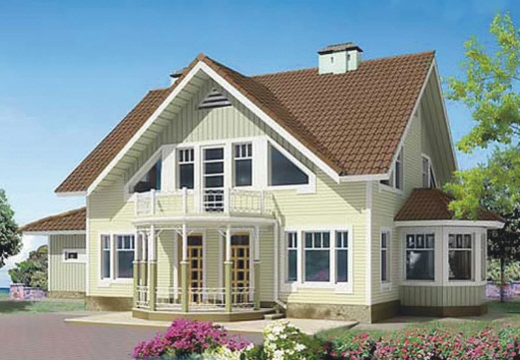
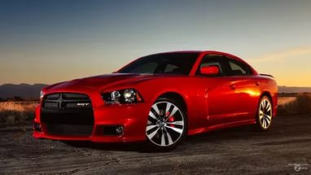
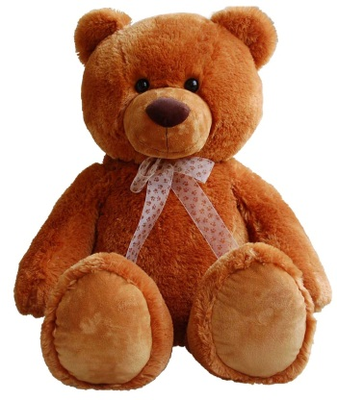
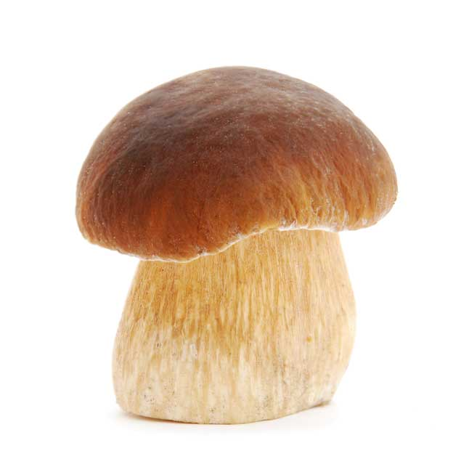
БЛИЦ-ОПРОС
Виды благ
Экономика
Блага
Ресурсы
Потребность
Примеры производственных
благ
Примеры личных
потребностей
Примеры экономических
благ
Виды потребностей
Примеры свободных благ

Slide 4
Ресурсы
Природные
Человеческие
Информационные
Материальные
Финансовые

Slide 5
Материальные: станок, лес, цех на
заводе, кран, врач, статья в журнале
Природные: солнечный свет, газ,
водопроводная вода, стол, дождь
Человеческие: учитель, юрист,
владелец фирмы, информация о
ценах конкурентов, ученый, кран
Информационные: железная руда,
ценники в магазинах, статья в газете,
Финансовые: средства на покупку
станка, кошелек, денежные средства
на покупку трактора

Slide 6
КРОССВОРД
 |  |  |  |  |  | 3 |  |  |  |  | 5
 |  |  |  |  |  |  |  |  | 4
 | 1 | 6
 |  |  |  |  | 2
7
 |  | 8
В
Ы
Б
О
Р
О
Г
Р
А
Н
И
Ч
Е
Н
Н
ОС
Т
Ь
Б
Л
А
Г
О
М А Т Е
И
Л Ь
Ы Е
ПР
И
Р
О
Д
Н
Ы
Е
С
В
О
Б
О
Д
Н
Ы
Е
П
О И З
О Д С Т В Е
Н Ы Е
Э К
Н О М И Ч Е
К И Е

Slide 7
РЕДАКТОР
Люди обычно могут иметь всё, что захотят. Для этого у них в избытке любых ресурсов. Поэтому им не приходится выбирать, как лучше использовать свои безграничные ресурсы для удовлетворения своих ограниченных потребностей. Проблема выбора существует у самых бедных людей и в самых бедных странах, а для всех остальных она просто не существует

Slide 8
ГОЛОВОЛОМКА
Б | Т | О | Т | У | К | О
Е | Е | О | Т | А | Ь | Г
Д | Н | Т | Е | А | Т | О
Е | Н | К | Т | Л | С | М
М | О | Т | ! | Е | Е | А
Н | О | Г | О | Ж | О | Л

Slide 9
Молодцы!

Slide 10
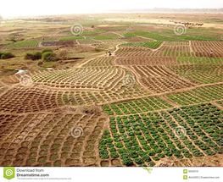
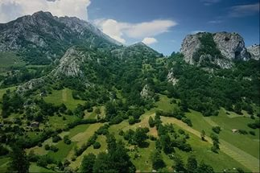
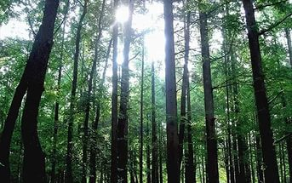
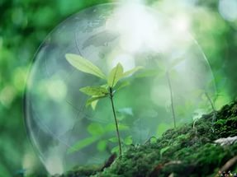

Slide 11
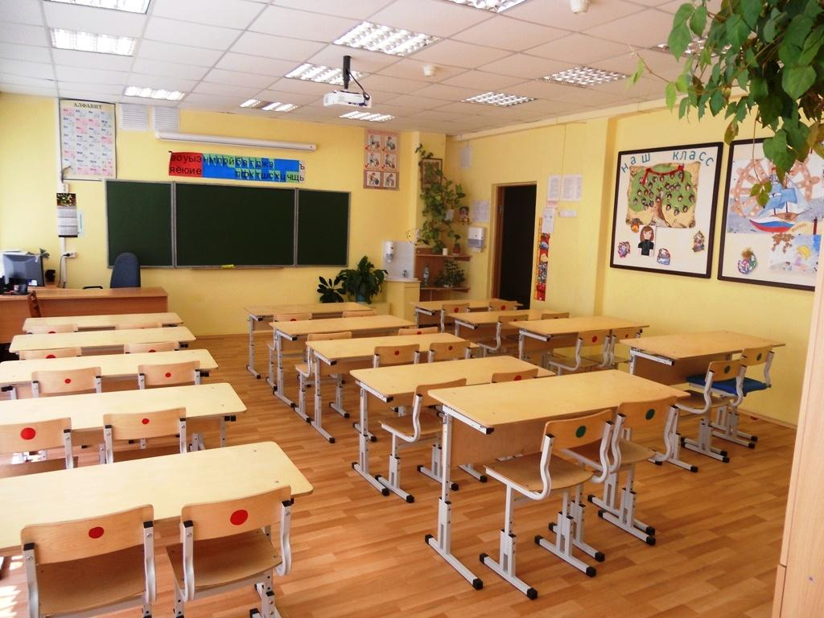
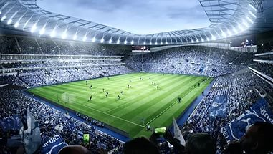
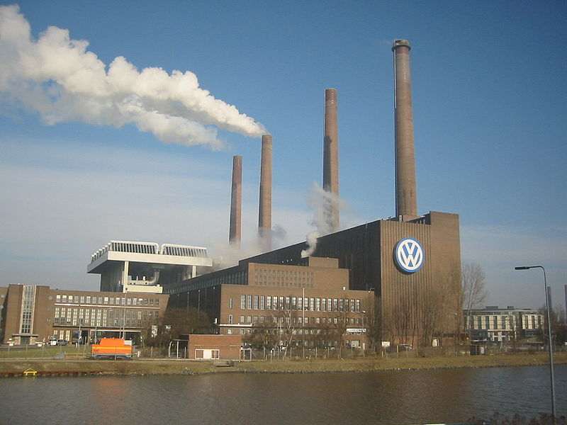
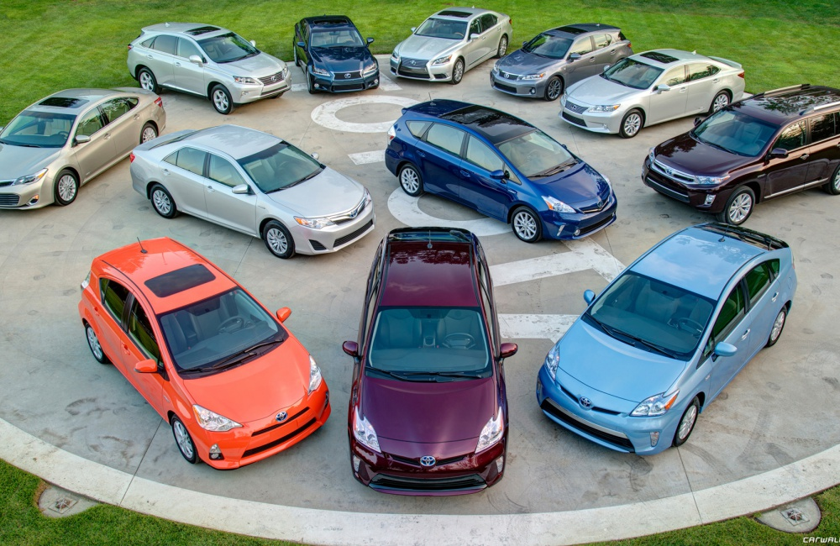

Slide 12
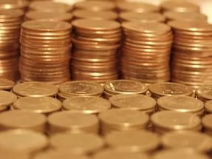
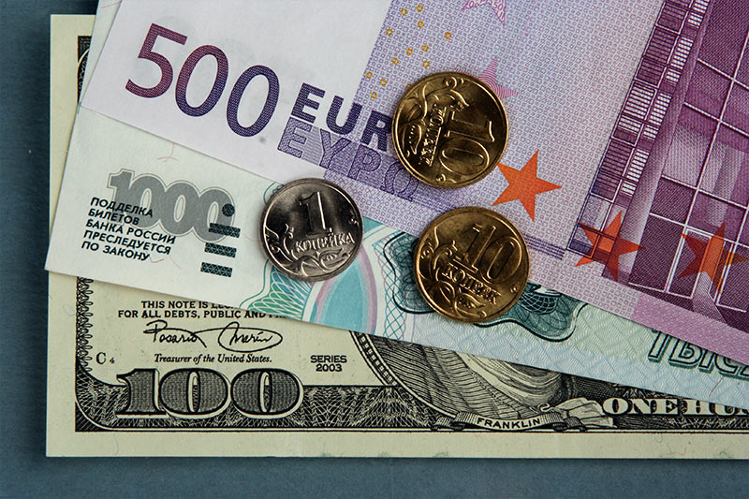
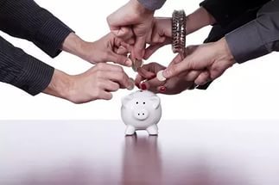

Slide 13
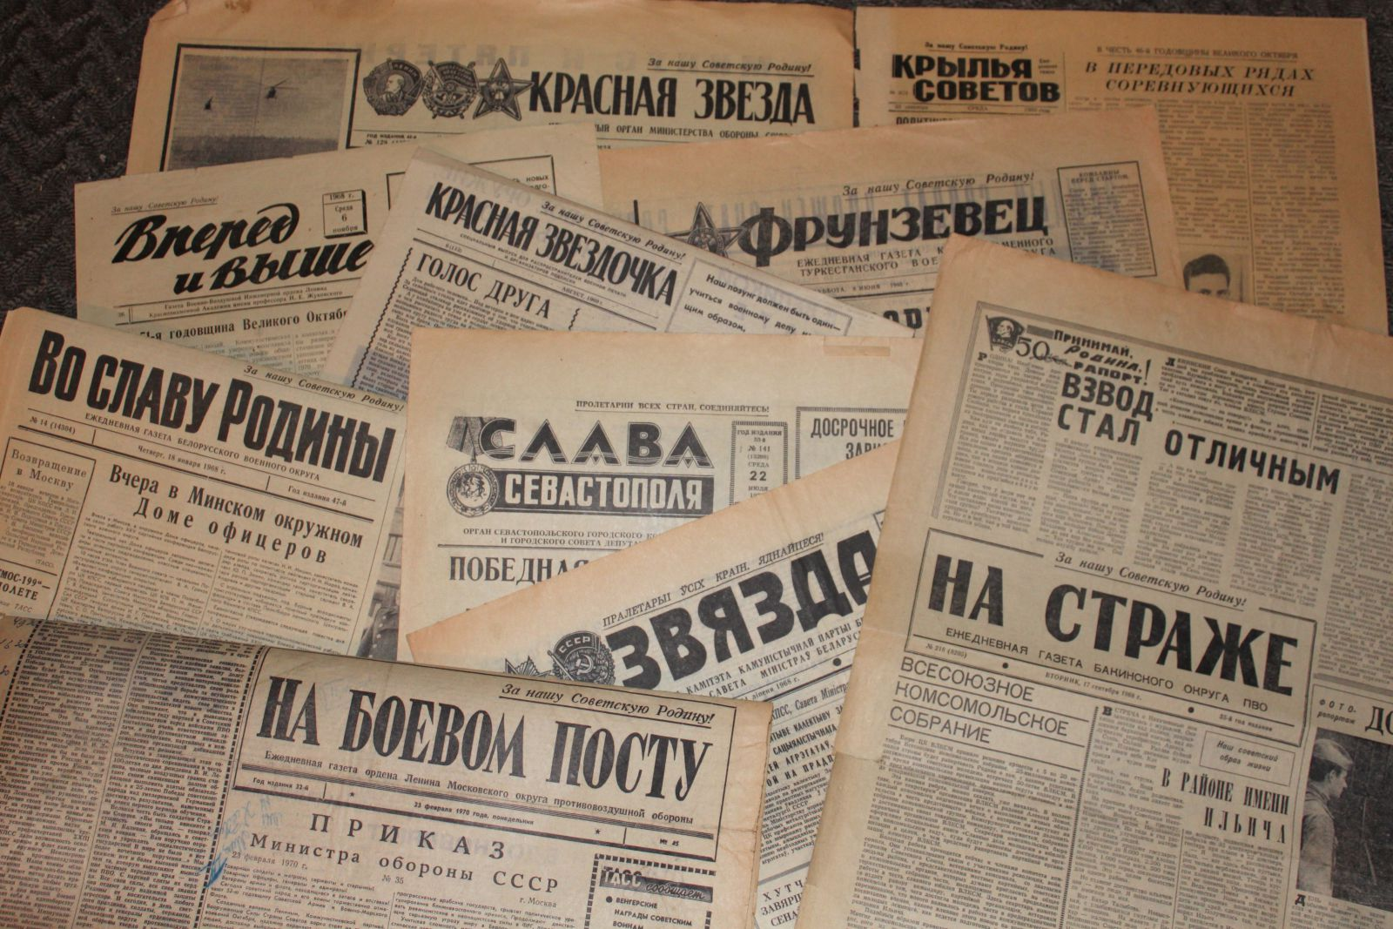

Slide 14
